Slide 1
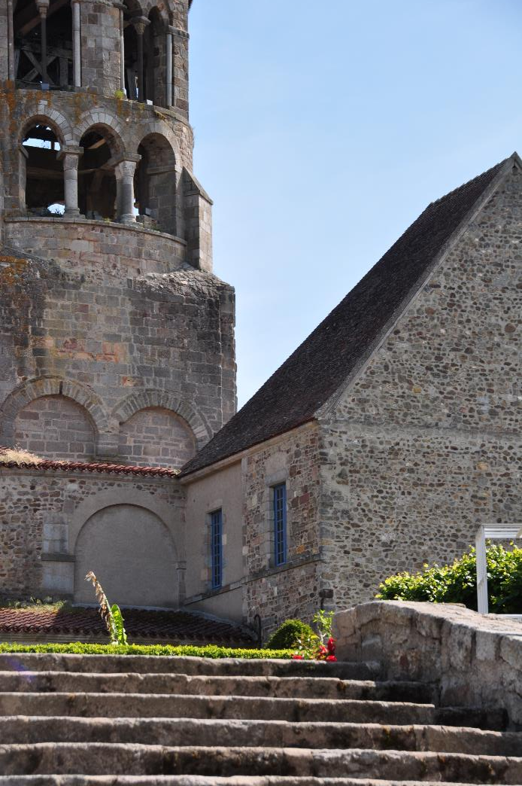
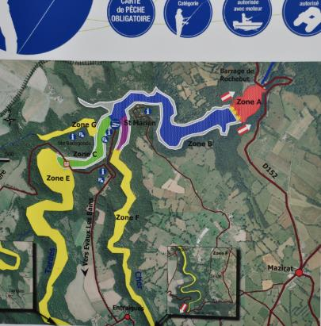
Evaux les bains, Chambonchard

Slide 2
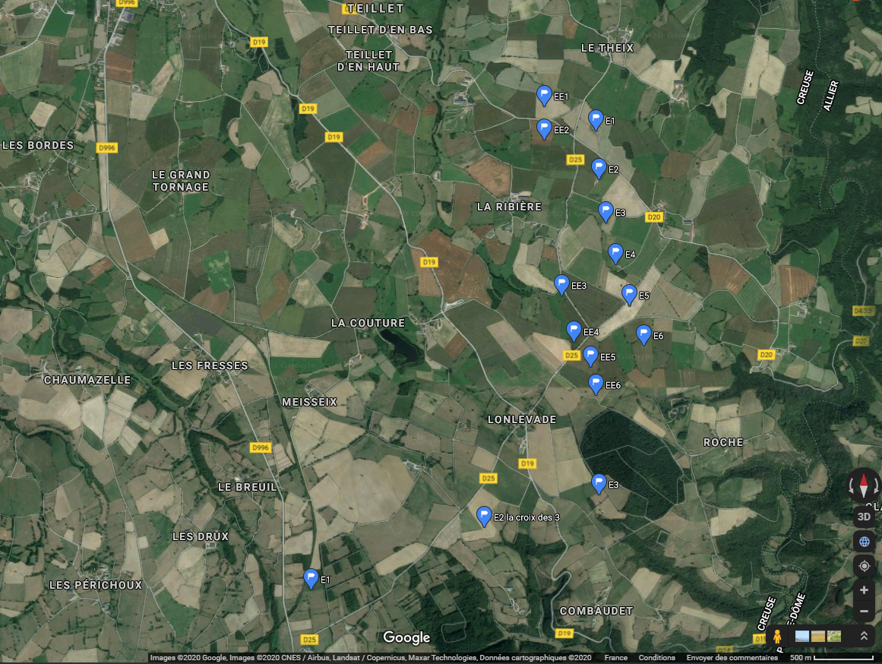
Le Buissonnet

Slide 3
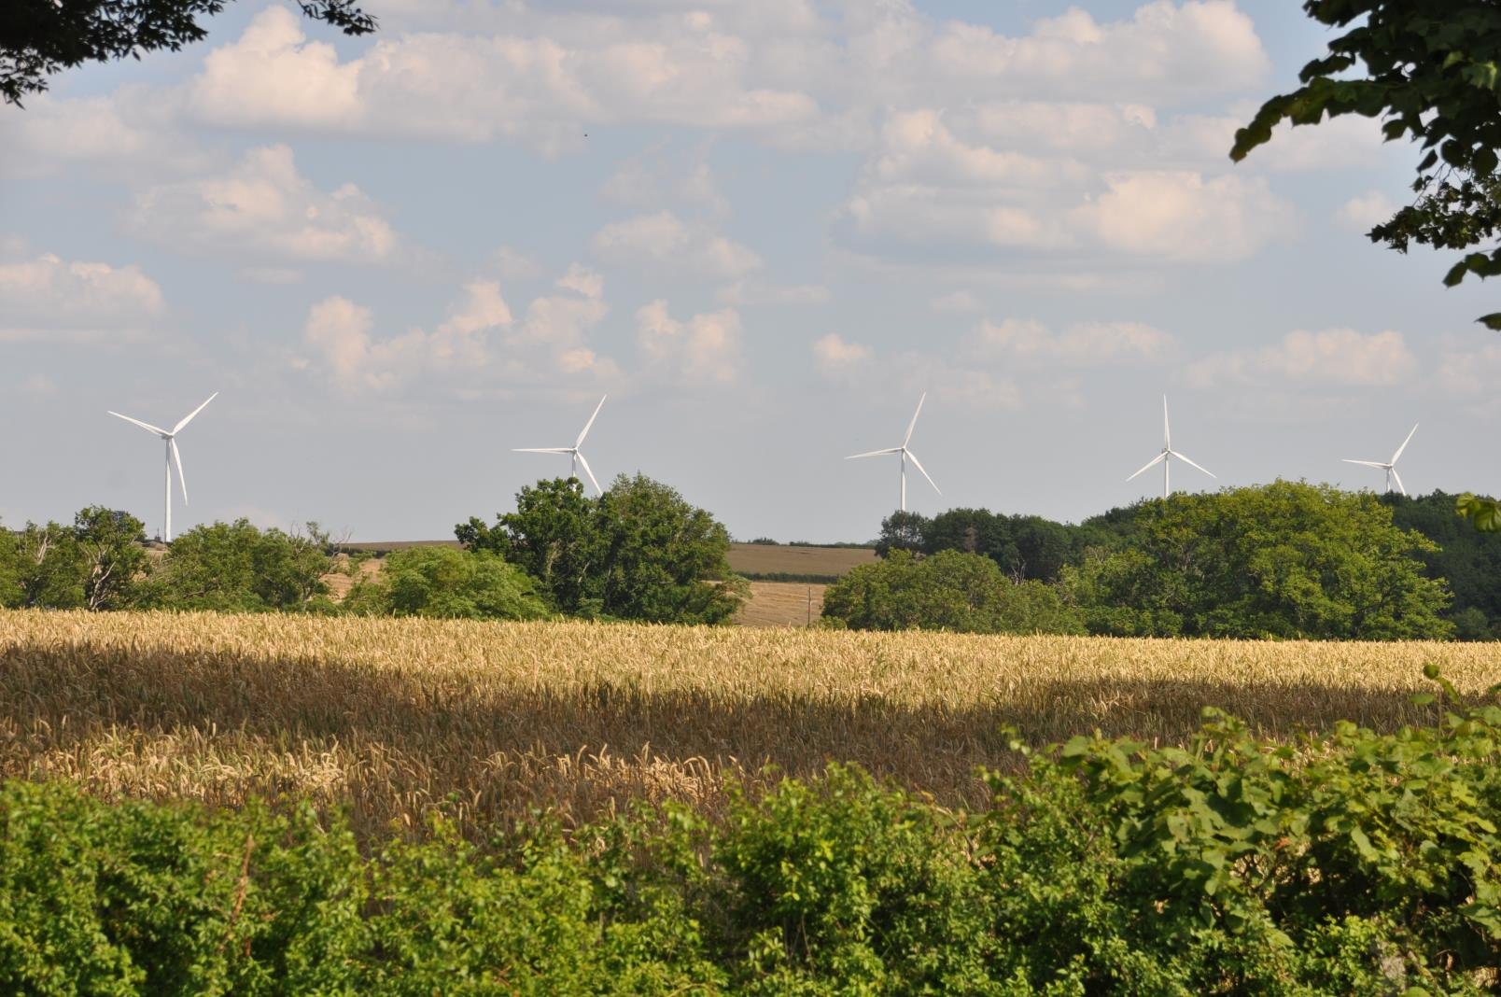
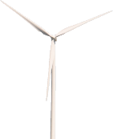
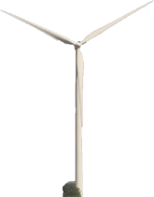
En sortant d’Evaux-les-Bains par la D19

Slide 4
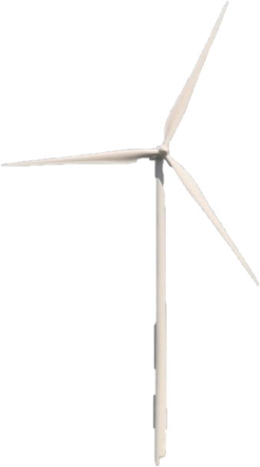
D19 Croisement avec route vers le Monteil d’en haut

Slide 5
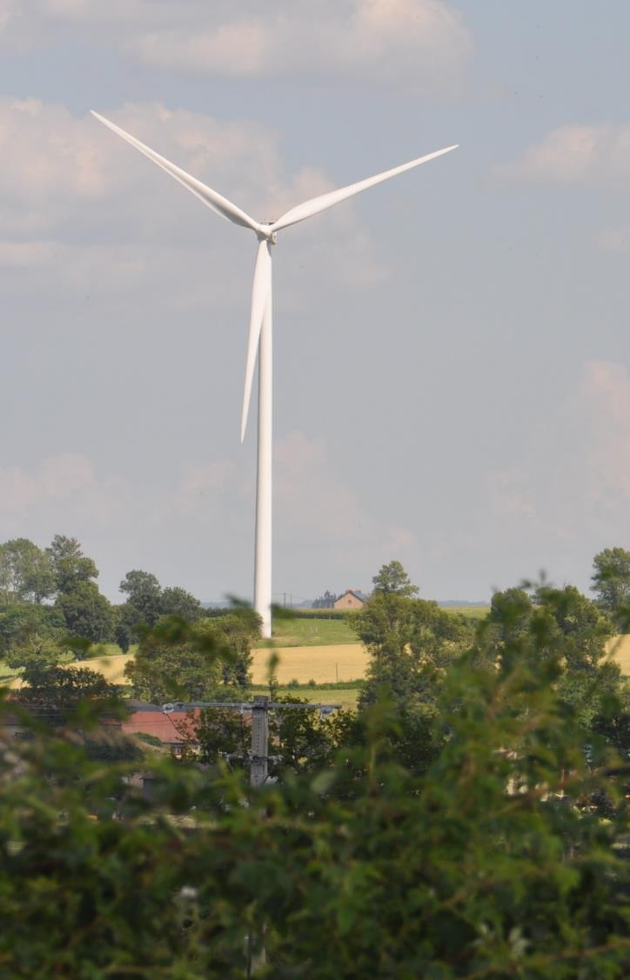
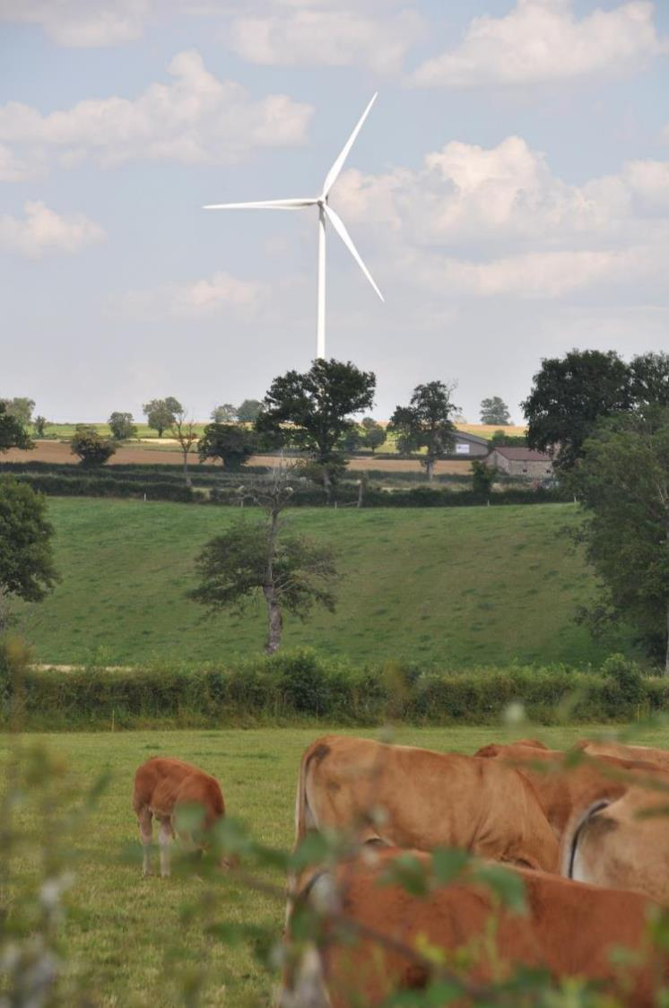
Le Monteil d’en bas

Slide 6
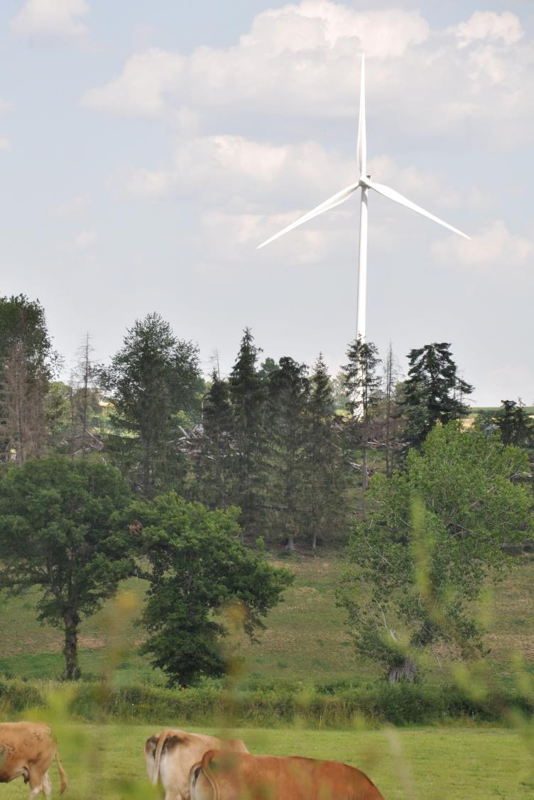

Slide 7
Le Monteil d’en bas D19 : hier

Slide 8
Le Monteil d’en bas D19 : aujourd’hui
Tout le monde ne peut pas être sur la photo : Demain ?

Slide 9
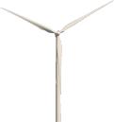
Le Monteil d’en bas D19 : demain ?
Tout le monde ne peut pas être sur la photo

Slide 10
D19 :autrefois, un peu au nord de Lonlevade

Slide 11
D19 : 2 Éoliennes sud à 1 km, aujourd’hui

Slide 12
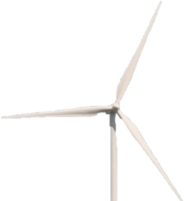
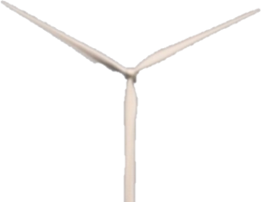
D19 : 2 Eoliennes à 1 km + 3 éoliennes de plus à 770 m ?

Slide 13
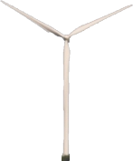
Le Buissonnet, vue panoramique très aplatie (130° environ)

Slide 14
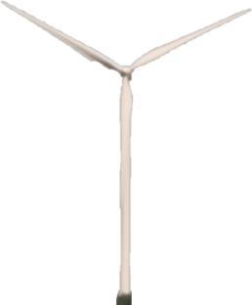
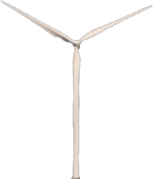
Le Buissonnet- Evaux-les-Bains (170m)

Slide 16
Vue des Fresses à 4 km des aérogénérateurs, on aperçoit les villages de La couture et de la Ribière.

Slide 17
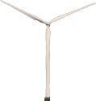
Vision à 100°de l’encerclement - (Evaux les bains)

Slide 18
D996 Saint Julien la Genête, Gîtes Le Grand Tornage

Slide 19
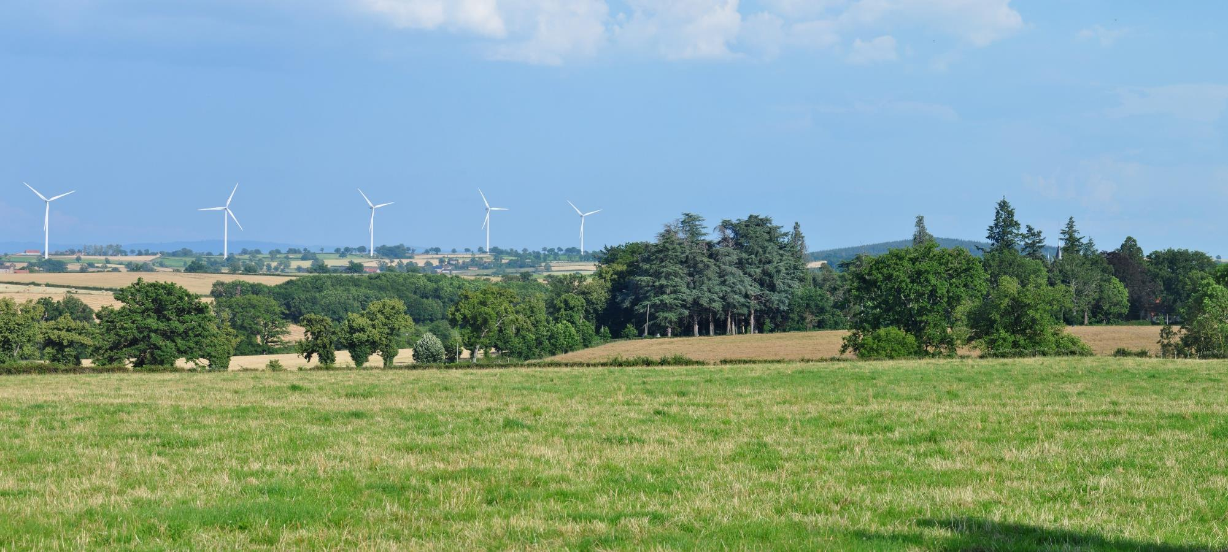
Sortie d’Evaux-les-bains par D19, parc et château de Relibert

Slide 20
Sortie d’Evaux-les-bains par D19, parc et château de Relibert, côté sud

Slide 21
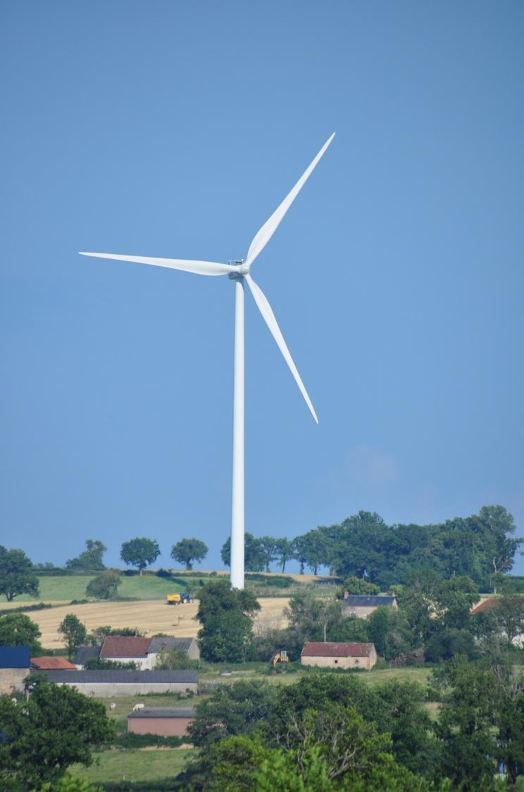
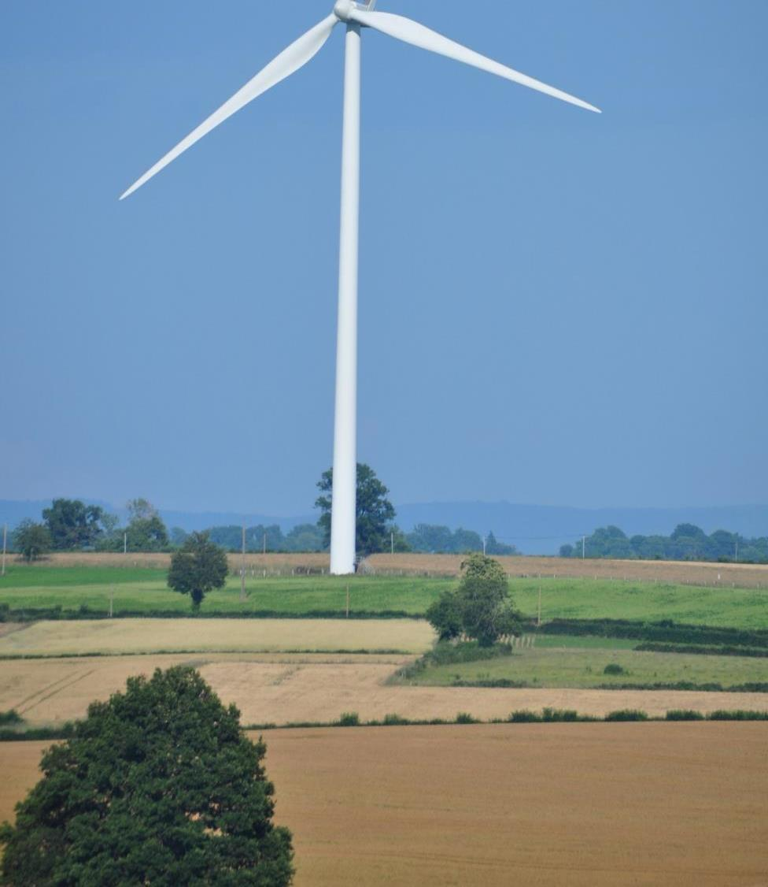
Eolienne existante : Chambonchard

Slide 22
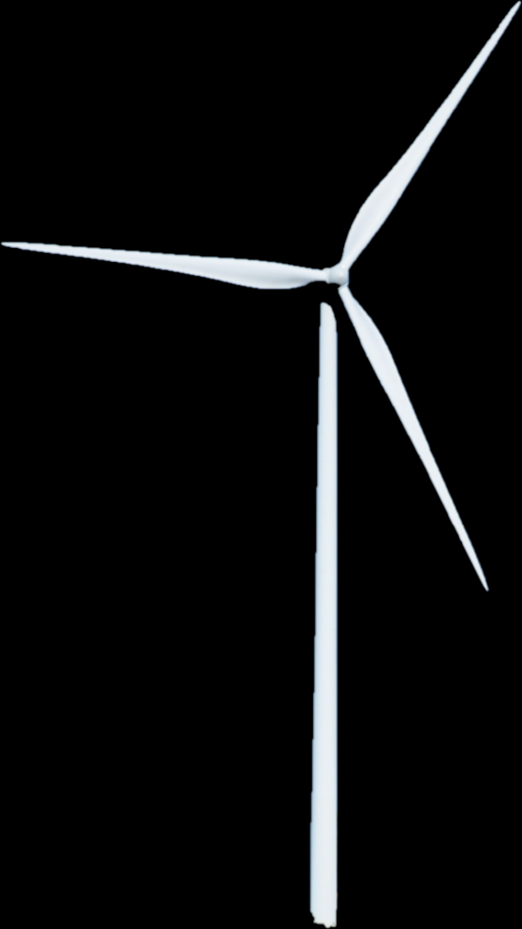
Vue très élargie – le Buissonnet Évaux-les-Bains, sur la vallée du Cher

Slide 23
Vue plus réaliste – le Buissonnet Évaux-les-Bains, sur la vallée du Cher

Slide 24
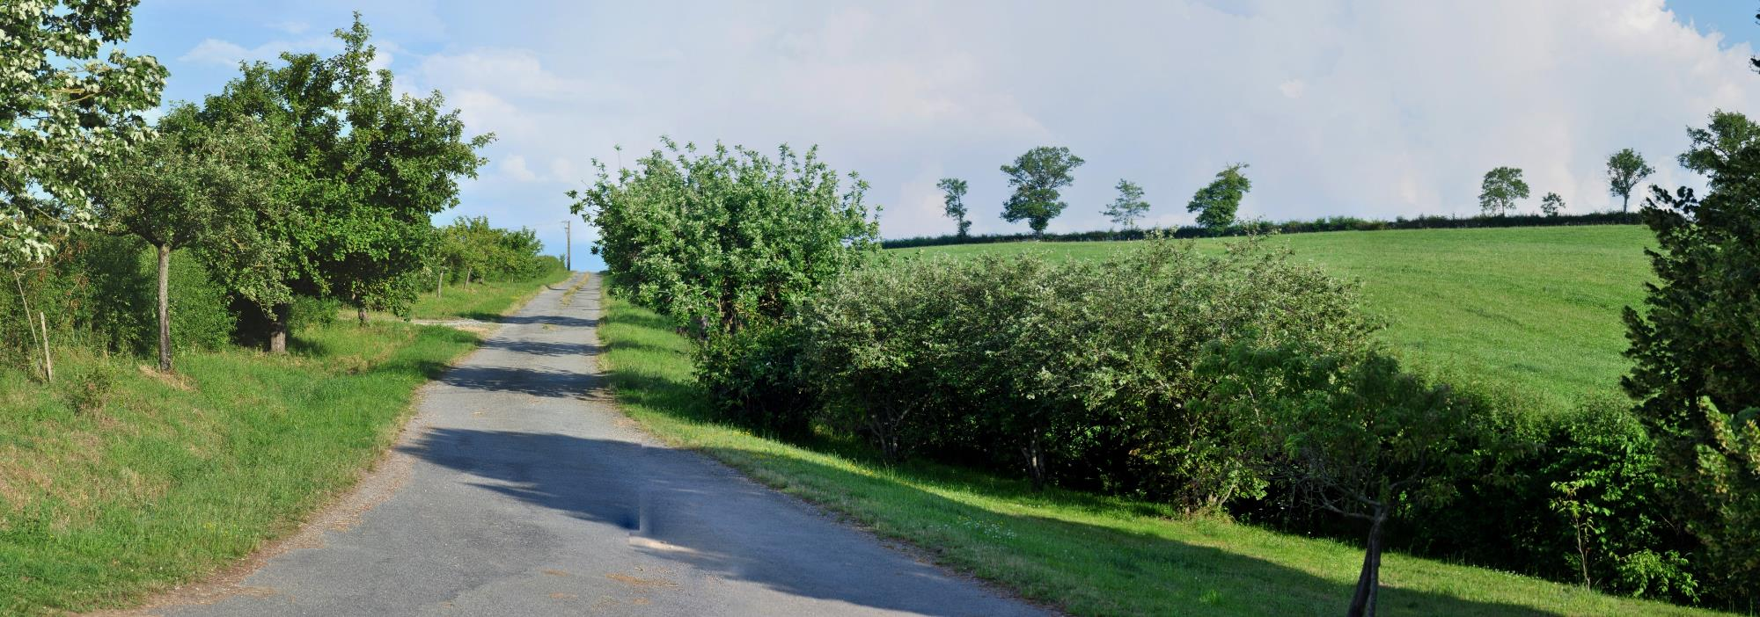
Le Buissonnet – Évaux-les-Bains (170m)

Slide 25
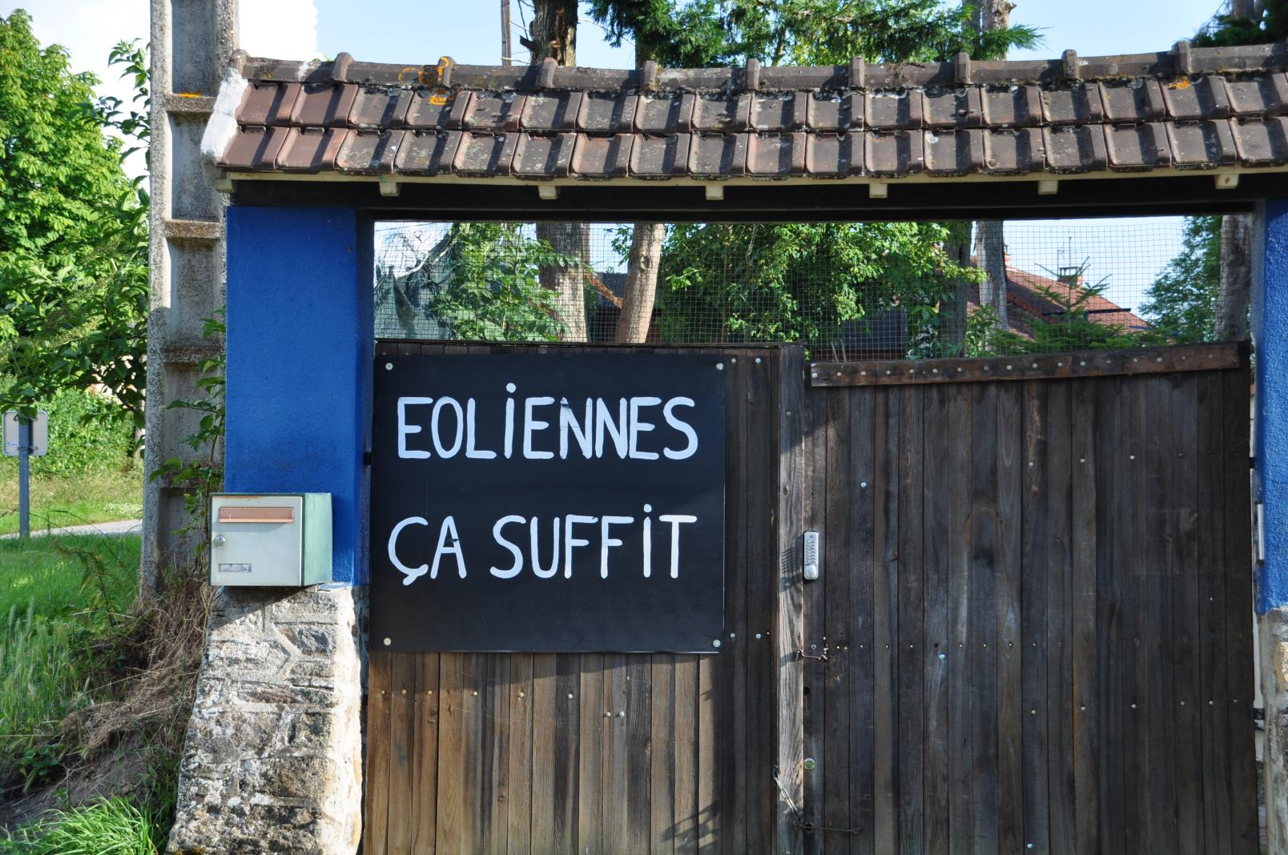

Slide 26
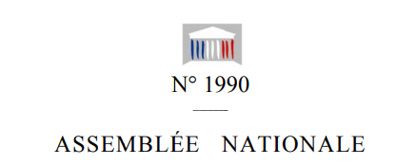
Rapport Julien AUBERT - conclusions
L’évaluation de la politique de soutien financier apporté par l’État aux éoliennes aboutit à un constat d’échec
onéreux, déséquilibré, peu efficace et échappe pour partie au contrôle budgétaire
si la politique actuelle est maintenue, le montant du soutien financier apporté par l’État aux éoliennes sur la période 2011-2028 (de 72,7 à 90 milliards d’euros) sera supérieur au coût de construction initial de l’ensemble du parc nucléaire français établi en 2012 par la Cour des comptes (70 milliards d’euros valeur 2010 soit environ 80 milliards d’euros valeur 2019).
le bénéfice climatique de la politique de soutien aux éoliennes est quasiment nul en termes d’émissions de CO2
Les dépenses excessives consacrées au soutien de l’énergie éolienne interdisent de porter l’effort sur les véritables priorités. Si le soutien à l’éolien en mer, posé et flottant, doit être confirmé mais redéfini, il est temps d’interrompre tout soutien à l’éolien terrestre.

